Slide 1
Шигельоз

Slide 2
Шигельози (дизентерія) – гостра кишкова інфекція, яка характеризується враженням дистального відділу товстого кишечника: сигмовидної і прямої кишки, гіпертермією, інтоксикацією, спастичними болями у животі та ознаками геморагічного коліту.

Slide 3
Етіологія
Збудник – шигела (Shigella)
Shigella dysenteriae
Shigella flexneri
Shigella boydii
Shigella
sonnei
Гр -
Виділяє ендотоксини
Стійка у зовнішньому середовищі
Чутлива до високих температур

Slide 4
Епідеміологія
Джерело інфекції
Хвора на гостру форму людина
Хвора на хронічну форму людина
Бактеріоносій
Шляхи передачі
Контактно-побутовий
Харчовий
Водний
Сезонність літньо-осіння
Імунітет нестійкий

Slide 6
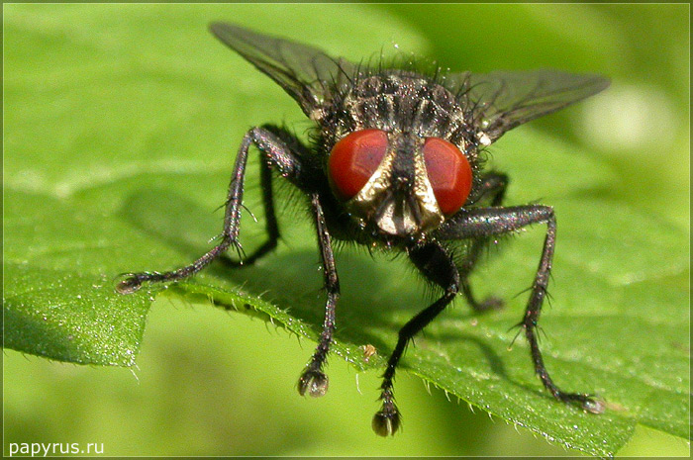

Slide 7
Патогенез
Шигела
Травний канал,
часткова загибель в шлунку, тонкому кишечнику, виділення ендотоксинів
Товстий кишечник
Руйнування слизової оболонки
Набряк, гіперемія
Утворення ерозій, виразок
Інтоксикація
Набряк підслизового шару
Враження судин
Дрібноцяткові крововиливи
Судинні розлади
Гематогенна циркуляція токсинів
Зростання інтоксикації
Розлади секреції і перестальтики ШКТ

Slide 8
Клінічна картина
Гостра дизентерія
Хронічна дизентерія
Бактеріоносійство
Рецидивуюча
Безперервна
Перебіг
Середньотяжкий
Стертий
Легкий
Тяжкий

Slide 9
Гостра дизентерія
Інкубаційний період 1-7 діб.
Гарячка
Інтоксикація
Спастичний біль у нижніх відділах живота
Діарея
Тенезми
Несправжні позиви
“Ректальний плювок”
Спазм сигмовидної кишки
Блідість шкіри з ціанозом
Гіпотонія
Лейкоцитоз
Збільшення ШОЕ

Slide 10
Діагностика
Картина слизової оболонки при RSS
гіперемія;
набряк;
крововиливи;
ерозії, виразки;
слизово-гнійні нальоти;
фібринозні нальоти.
Клінічні дані
Епіданамнез
Бактеріологічне дослідження
Серологічні реакції
Ректороманоскопія RSS
Копрологічне дослідження
Шкірна алергічна проба

Slide 11
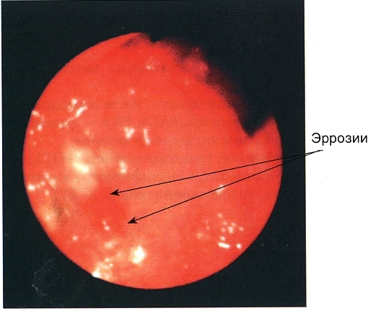
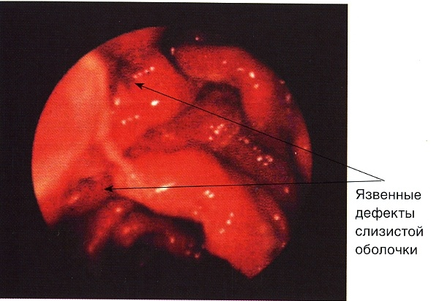
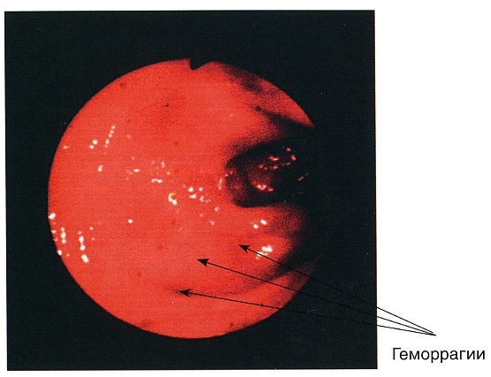

Slide 12
Лікування
Госпіталізація
за клінічними показниками
за епідеміологічними показниками
симптоматичне
Етіотропне
Патогенетичне
жарознижуючі
Дезінтоксикація – глюкозо-сольові, полііонні ррозчини
спазмолітики
Антибіотики
сорбенти
Вітаміни
vit С, рутин
ферменти
Сульфаніламіди
пробіотики
Імуностимулятори пенктоксил, метилурацил
антигістамінні
фітотерапія

Slide 13
Критерії виписки
Клінічне одужання
Нормалізація випорожнень
Бактеріологічне обстеження декретованої групи

Slide 14
Профілактика
Раннє виявлення
Ізоляція
Надання термінового повідомлення в СЕС
Нагляд в осередках
Дезінфекція
Контроль за харчовою промисловістю, водопостачанням
Профілактичне обстеження декретованої групи
Особиста гігієна
Санітарно-освітня робота

Slide 15
Профілактичні заходи в осередках
Бактеріологічне обстеження
Спостереження 7 діб
Поточна, заключна дезінфекція
Термометрія
Опитування визначення скарг
Осіб з декретованої групи
Дітей до 2 років
Дітей, які відвідують дитячі дошкільні заклади

